Slide 1
IoT프로그래밍 프로젝트
2021250004 백하림
2018250004 권진경
2019265147 김영서

Slide 2
목차
주제 관련 사전조사
Chrome 공룡 게임
1945 슈팅 게임
프로젝트 소개
참고 자료, 출처

Slide 3
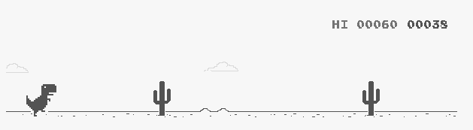
주제 관련 조사1
구글 공룡 게임
구글 공룡 게임은 가로 형식으로만 진행되며, 공룡을 조작하여 장애물을 피하는 게임입니다.
게임 방법은 스페이스바를 누르거나 공룡을 클릭하여 장애물을 넘으면 점수가 100점씩 올라가고 장애물에 닿으면 게임은 종료됩니다.

Slide 4
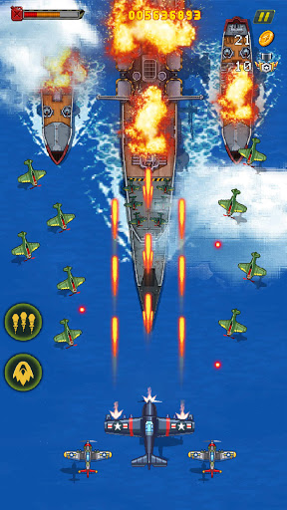
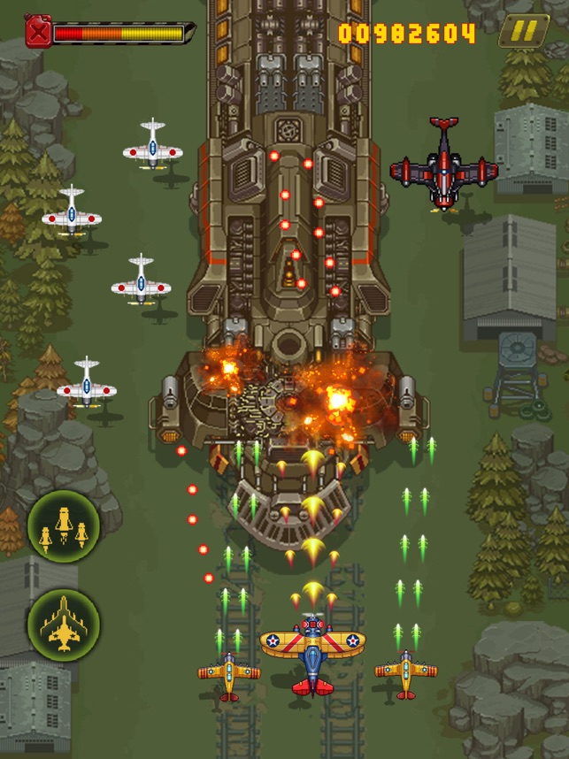
주제 관련 조사2
1945 슈팅 게임
비행기를 이용한 게임으로, 위에서 아래로 생성되는 비행체(장애물)들을 피하고, 아이템들을 획득 하여 비행체(장애물)들을 파괴하며 점수를 획득하는 게임입니다.
조작방법은 상,하,좌,우로 움직이며 비행체(장애물)들을 피하는 게임입니다.
HP는 비행체(장애물)에 충돌하게 되면 사라지고, HP가 모두 사라지게 된다면 게임이 종료됩니다.

Slide 5
프로젝트 소개
장애물 피하기 게임
위에서 내려오는 장애물을 캐릭터가 맞지 않게 좌우로 피하는 게임입니다.
C언어와 타겟시스템을 이용해 게임을 제작합니다.
구현 개요
타겟 시스템의 Tablet 디스플레이 : 게임 화면 표시
IEB 보드의 LED : 캐릭터 목숨 개수 표시, 장애물에 부딪히면 하나씩 꺼지고 불빛이 다 꺼지면 게임 오버
IEB 보드의 7-Segment : 누적 시간 표시, 점수
IEB 보드의 Tact Switch : 좌우 이동

Slide 6
출처
구글 공룡 게임 https://macinjune.com/all-posts/web-tip/%EA%B5%AC%EA%B8%80-%EA%B3%B5%EB%A3%A1-%EA%B2%8C%EC%9E%84%ED%95%98%EA%B8%B0-%ED%81%AC%EB%A1%AC/
구글 공룡 게임 사진 자료 https://chromedino.com/
1945게임 사진자료 https://minimap.net/game/com-os-airforce

